Slide 1
Культурно-исторический
маршрут
курского школьника

Slide 2
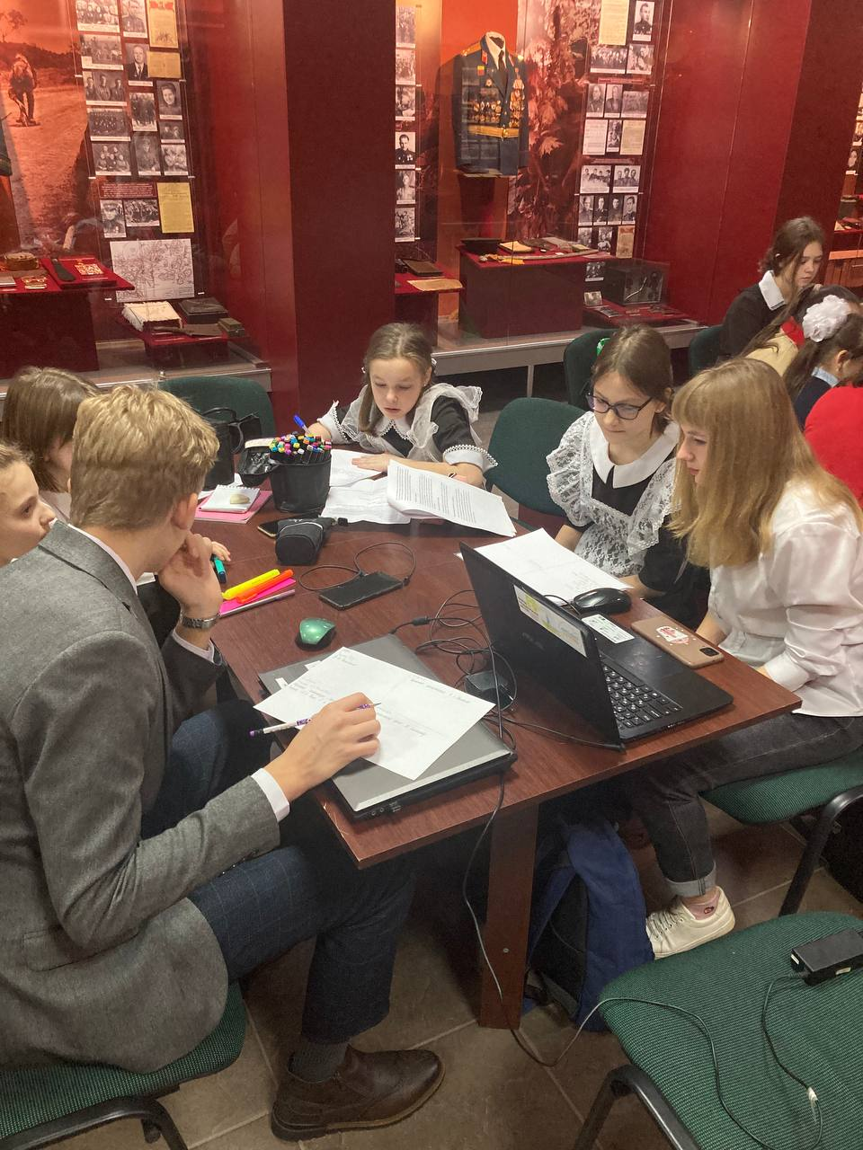
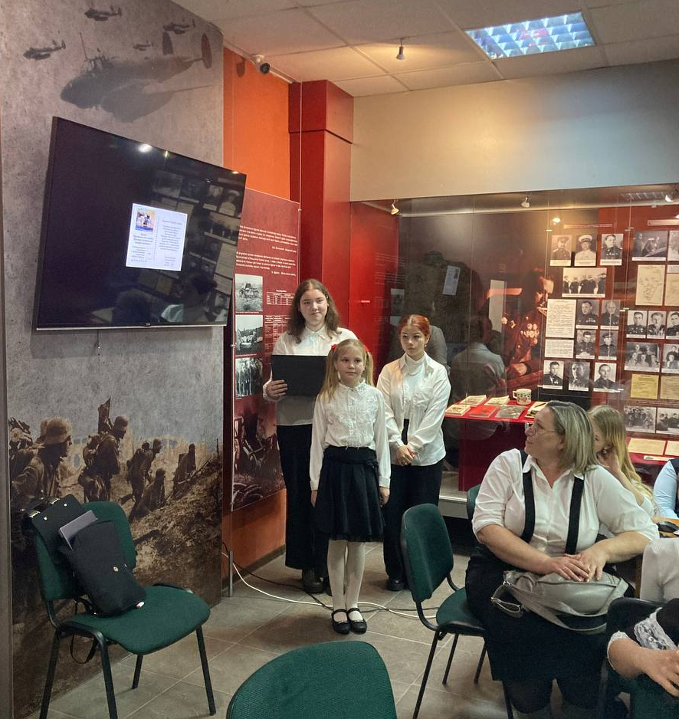
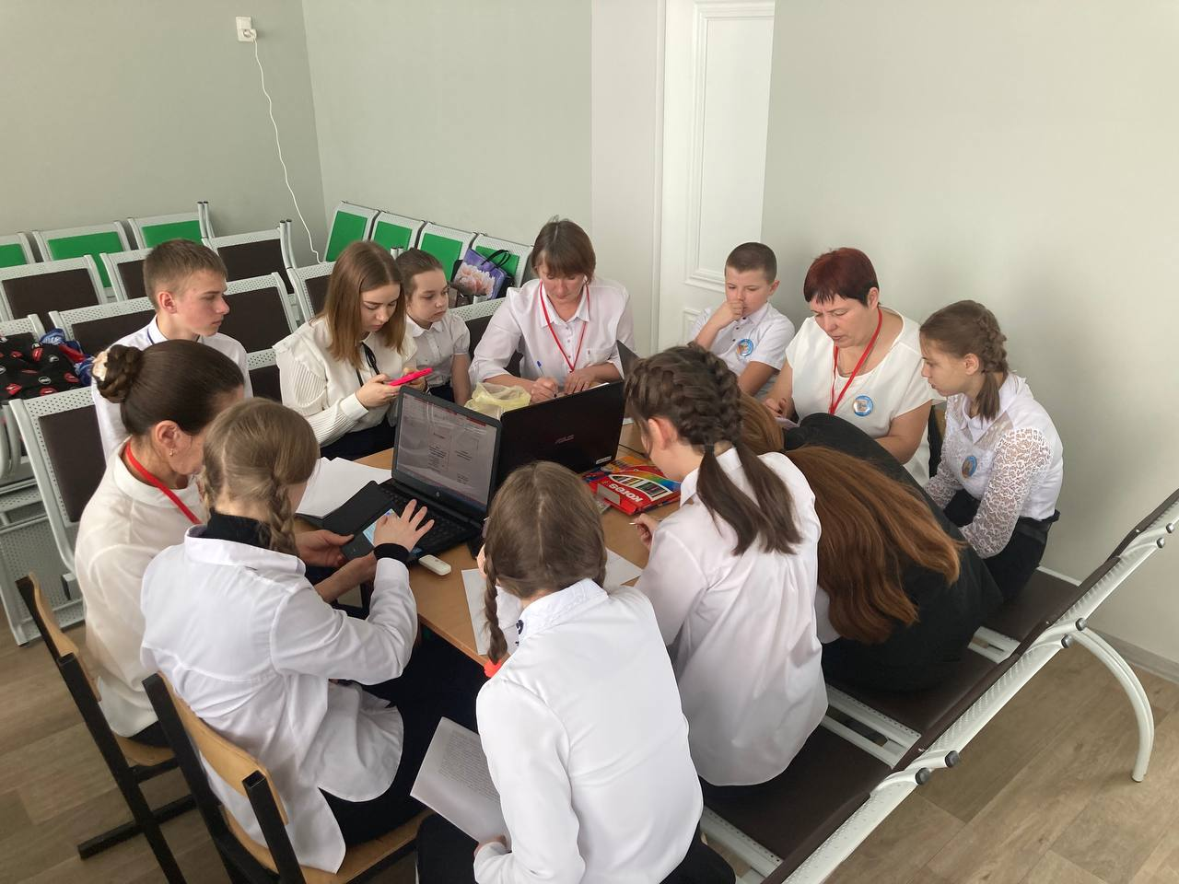
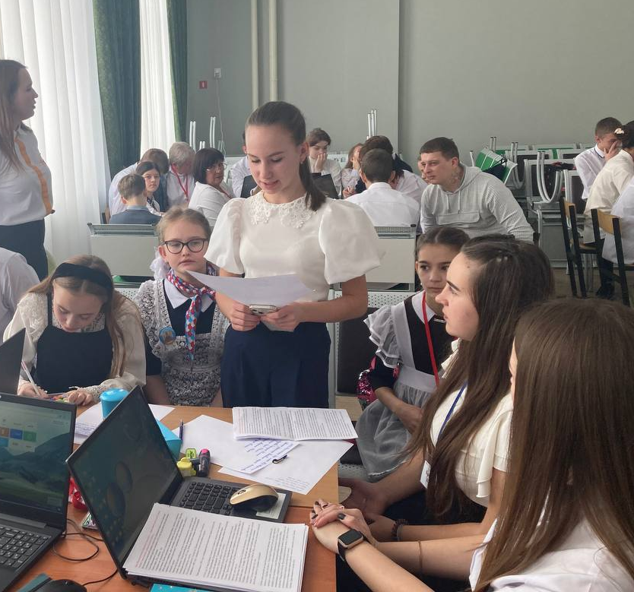
Проведены мероприятия по созданию
«Культурно-исторического маршрута школьника»:
Горшеченский район
Золотухинский район
Фатежский район
Железногорск и Железногорский район
Льгов и Льговский район
Курский район
Черемисиновский район

Slide 3
Ближайшие выезды
по Культурно-историческому маршруту:
Солнцевский район - 15 марта
Курчатовский район - 16 марта
Обоянский район - 17 марта
Медвенский район – 17 марта
Рыльский район – 20 марта
Хомутовский район – 20 марта

Slide 8
Всего:
118 открыток
Из них по категориям:
люди – 30
география – 38
события – 27
деятельность - 23

